Slide 1
概率统计4-９习题讲解

Slide 2
第 4 章
1. 设随机变量
解：

Slide 3

独立
8
9.设(X,Y)的联合概率密度为
求E(X),E(Y),E(XY),
?
√
运算简单

Slide 4
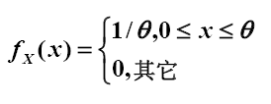
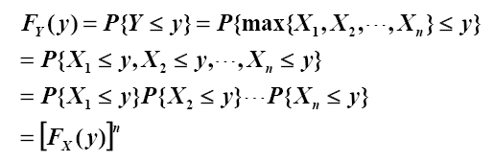
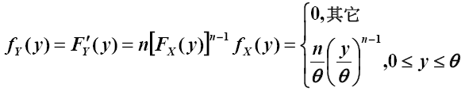

10.设随机变量 相互独立，都服从区间 上的均匀分布，求 的数学期望和方差

Slide 5
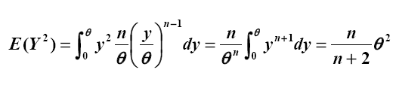



此题中各Xi同分布，
但相互独立吗？
11
则总停车次数

Slide 6


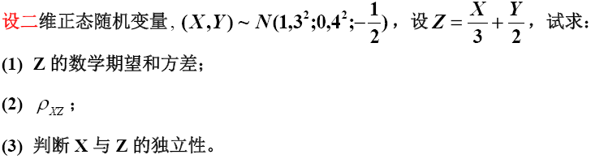
12
需用结论：f(x)=E[(X-x)]在x=E(X)时取最小值
2
随机变量关于其数学期望的偏离程度比关于其它任何值的偏离程度都要小！
数学期望是随机变量取值的集中点！
15

Slide 7
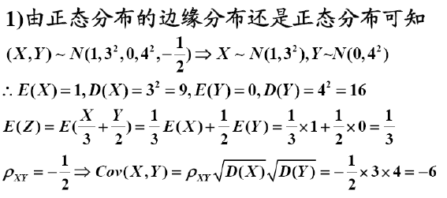
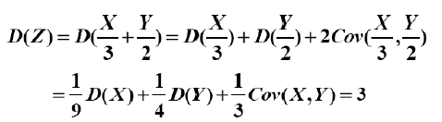

Slide 8
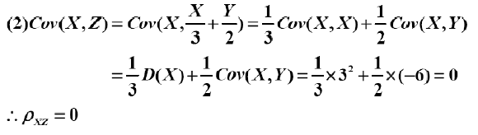
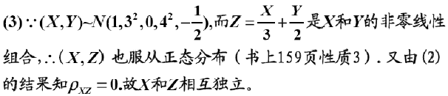

Slide 9
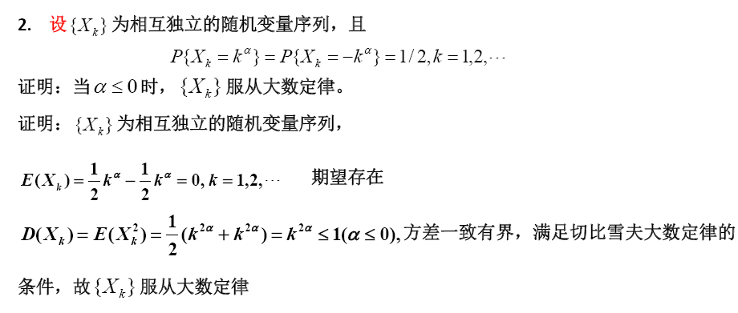
第 5 章

Slide 10
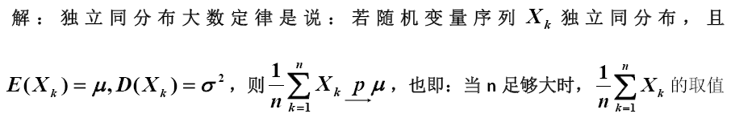

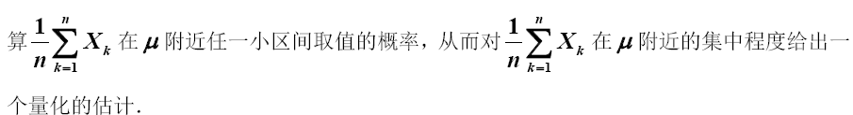
3
根据独立同分布中心极限定理则有

Slide 11
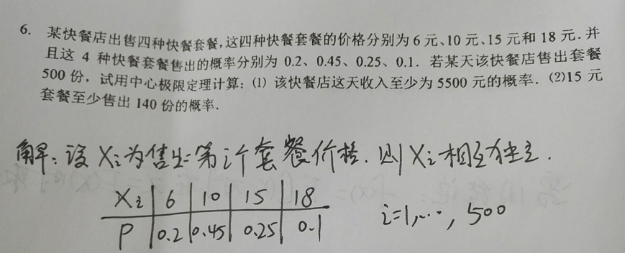
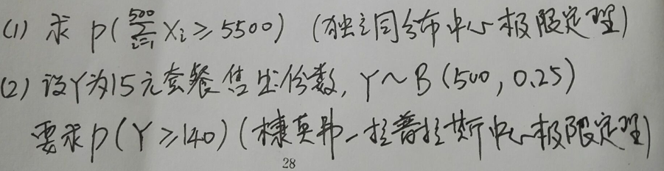

Slide 12

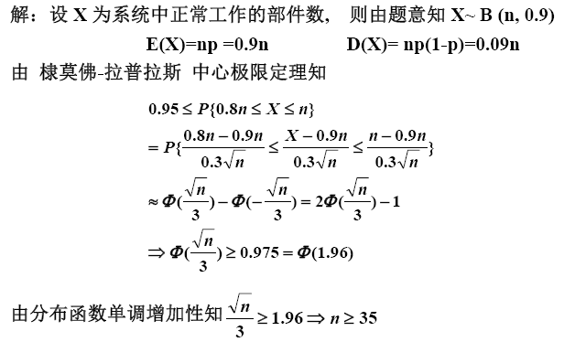
８

Slide 13
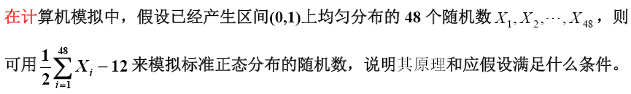
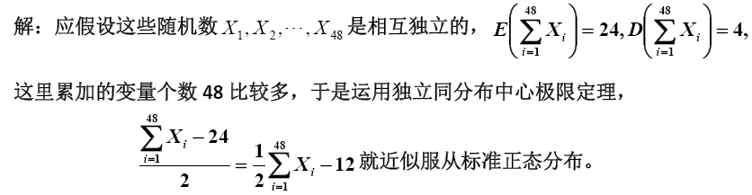
9

Slide 14
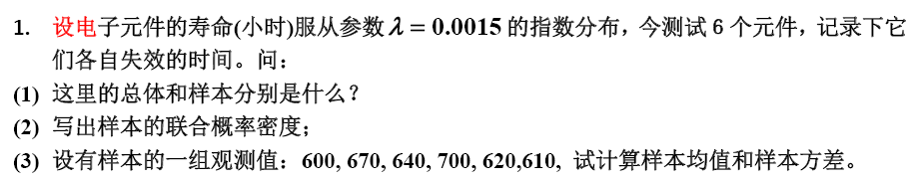
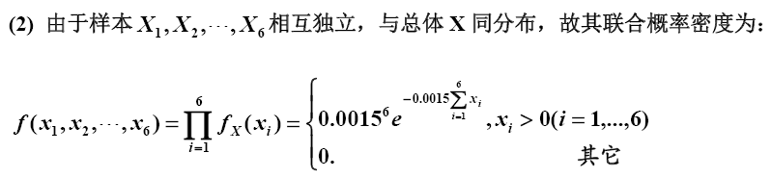

第 6 章

Slide 15

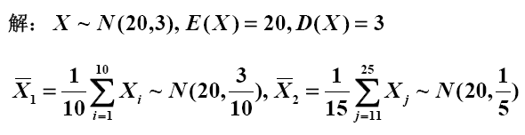
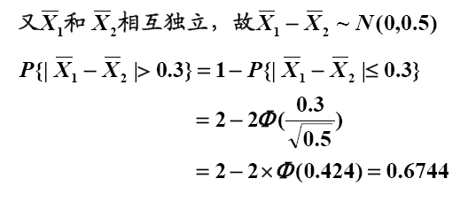
６.

Slide 16
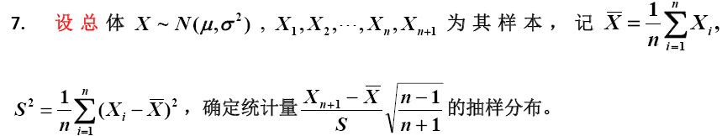



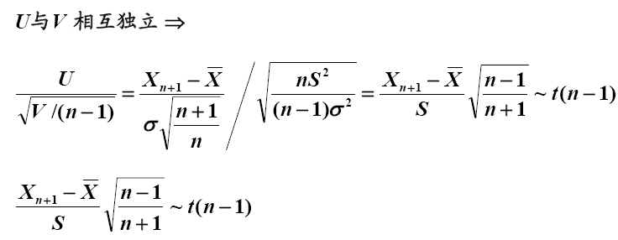
9. 题目有误！

Slide 17
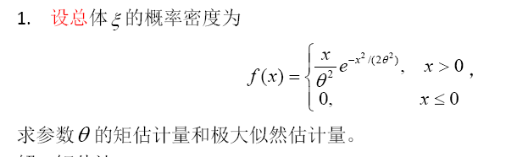
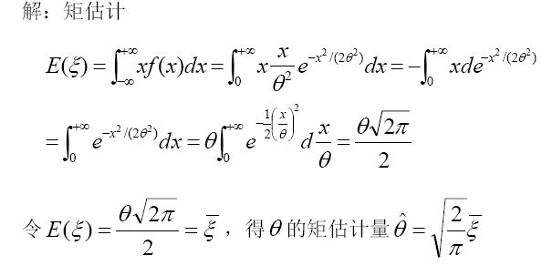
第 7 章

Slide 18
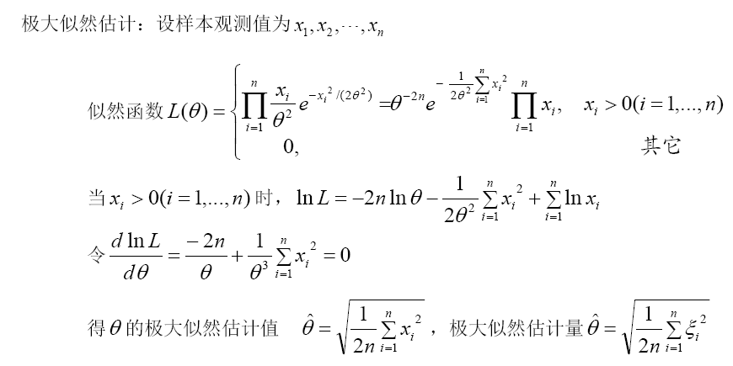
不可少

Slide 19
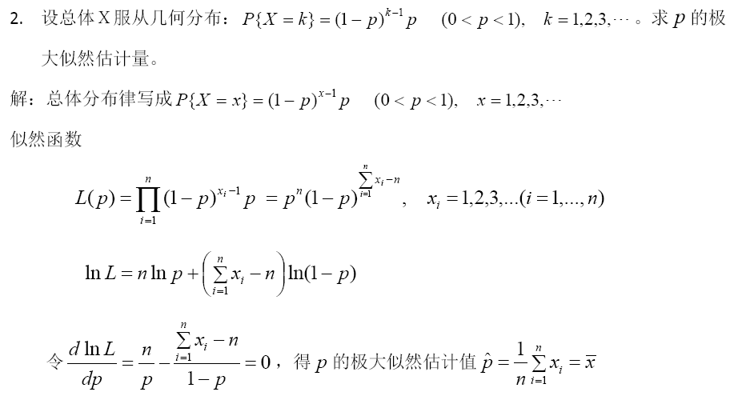

改写！便于写似然函数

Slide 20
３.从一批产品中随机抽n个进行检测，发现其中次品个数为m个，试用极大似然估计法估计该批产品次品率p
三种方法？
(1)０－１分布总体，样本容量n
(２)二项分布总体，样本容量１
(３)无总体，直接用极大似然法思想——最大可能性准则
同样结果：

Slide 21
(1)设X为任取一件产品的次品数，则
０－１分布总体，样本容量n，
设样本观测值为x₁, x₂,…,x_{n}，似然函数为
把样本观测值 m个1, n-m个0代入，得具体似然函数
求关于p的最大值点，得p的极大似然估计值

Slide 22
(2)设X为任取n件产品的次品数(设为又放回抽取)，则
X~B(n,p)
(二项分布总体，样本容量1)
样本观测值为m，似然函数为
求关于p的最大值点，得p的极大似然估计值
(３)不考虑总体，直接用极大似然法思想——最大可能性准则
现在一次试验中就发生的事件是“n件中有m件次品”，应选取参数p的值，使它发生的概率最大

Slide 23
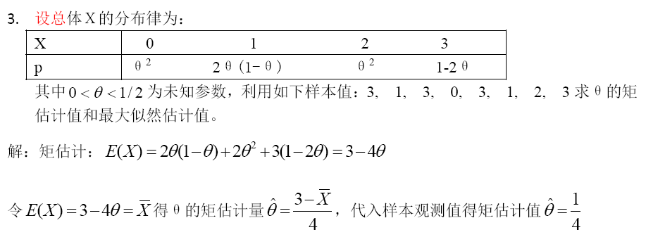
４

Slide 24
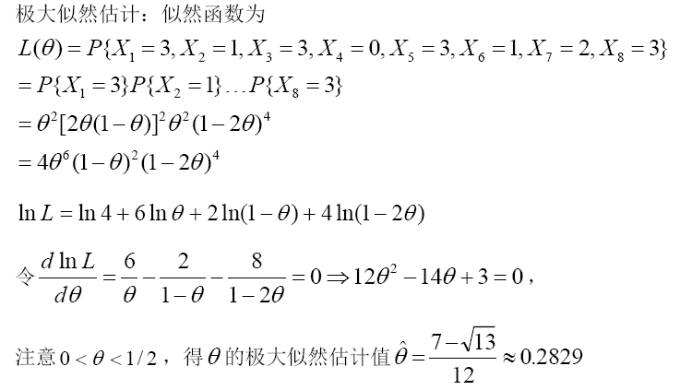
有具体样本观测值，直接写似然函数更简单

Slide 25
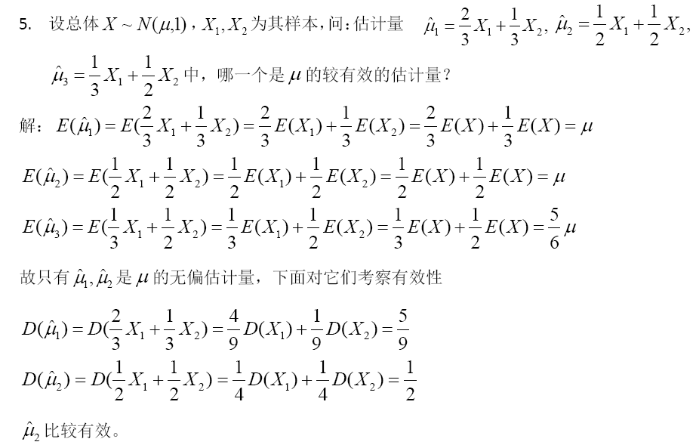
６

Slide 26
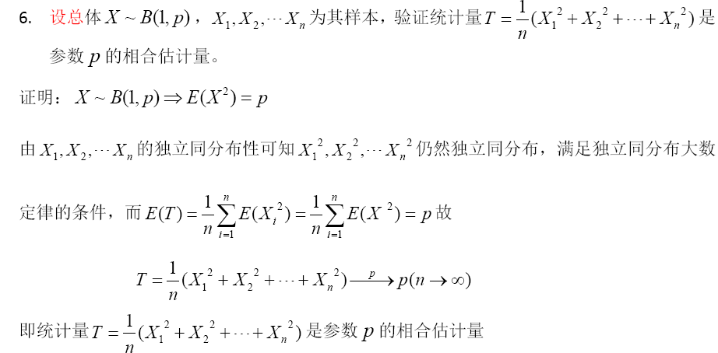
７

Slide 27
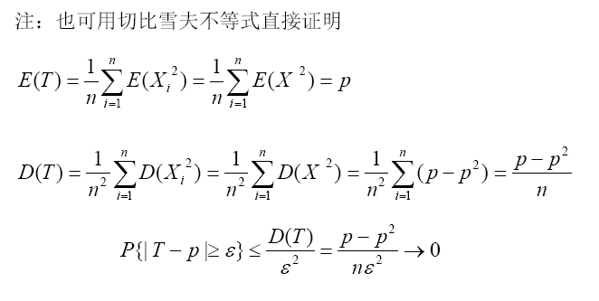

Slide 28
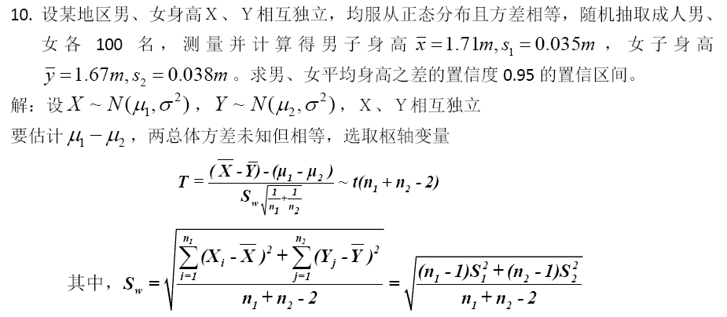
12

Slide 29
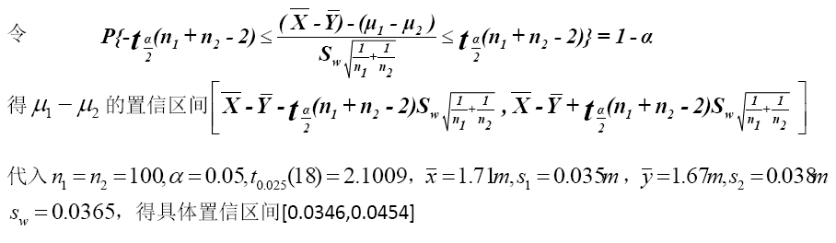

Slide 30
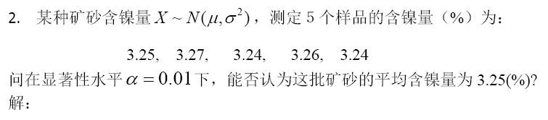
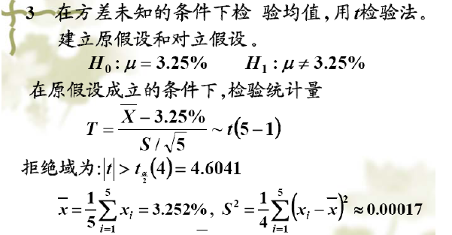
第 8 章
不可少

Slide 31
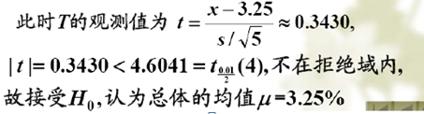
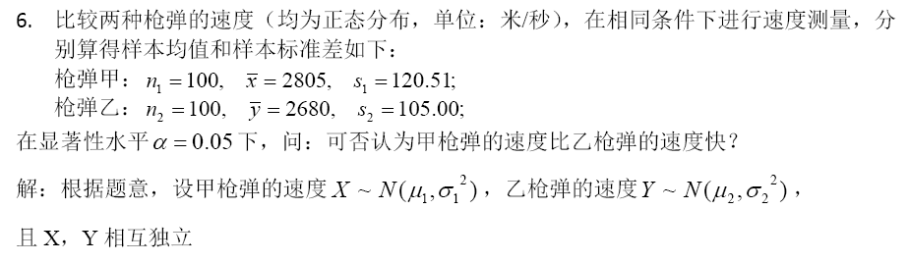
７

Slide 32
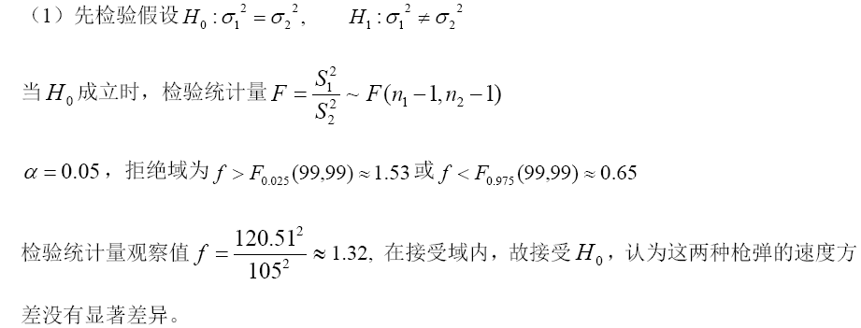

Slide 33
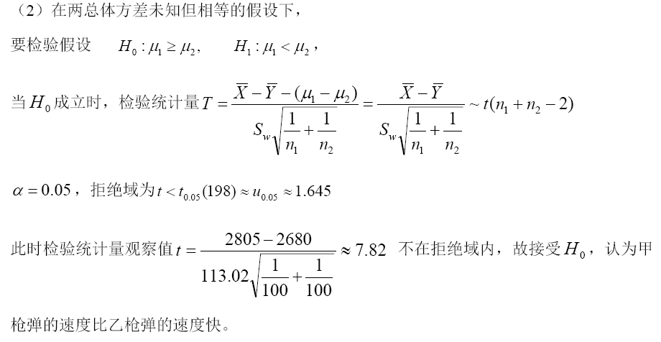
等价于

Slide 34
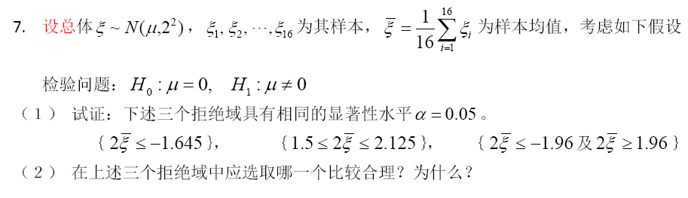
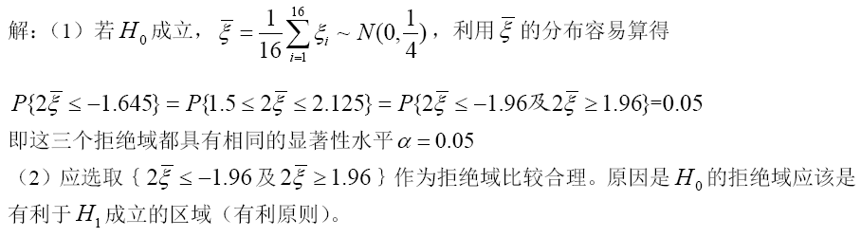
８.

Slide 35
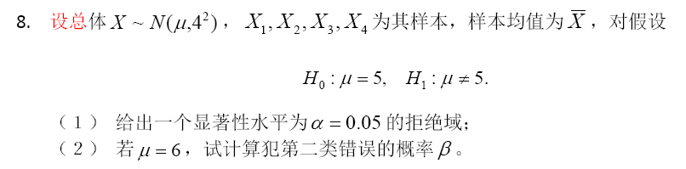
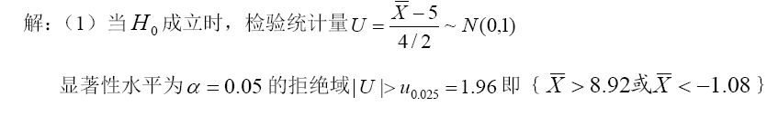
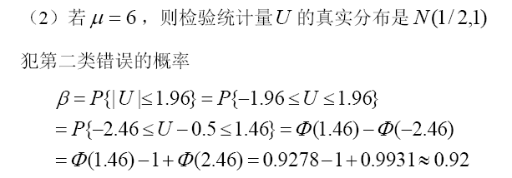
9.

Slide 36
第 9 章
重点掌握！
1,2题
直接做线性回归及相关性显著性检验
４.可线性化处理
也可用一般最小二乘法思想估计

